Slide 1
судномодельний гурток
НВК
презентує
заняття вищого рівня. Частина 2

Slide 2
"Ханлі", CSS H. L. Hunley, 1863
Підводний човен Конфедерації, побудований під час громадянської війни в США. Це не перше підводне судно в світі, але одне з перших, які успішно проявили себе в бою. Стрибок у розвитку підводного флоту чекав світ через кілька років, а підводний човен «Ханлі» став винятком для свого часу. Субмарина являла собою сталеву «сигару» довжиною близько 12 м (і 1,17 м шириною). Човен був озброєний шостовою міною, що містить 41 кг чорного пороху, прикріпленої до дерев'яної жердини в носовій частині. Екіпаж складався з 8 осіб. Перша (і остання) атака «Ханлі» відбулася в 1864 році проти 12-гарматного гвинтового шлюпу ВМС США «Хаусатонік» (USS Housatonic), який здійснював морську блокаду міста в 8 км від берега. Субмарина успішно атакувала судно - воно занурилося на дно протягом 5 хвилин. Підводний човен подав сигнал про повернення, занурився, але після цього так і не сплив. Можливо, її загубили механічні пошкодження, що виникли після вибуху.

Slide 4
"Дредноут", HMS Dreadnought, 1906
Британський лінкор, без сумніву, революціонер військово-морської справи, і практично кожну пропозицію про неї можна починати зі слова «вперше». Так, «Дредноут» (від dreadnought — «безстрашний») став першим у світі судном, в якому використовувався принцип all-big-gun, тобто «тільки великі гармати», його озброєння складалося з десяти знарядь 305-мм калібру. Це перший лінкор з паротурбінною силовою установкою, завдяки якій він міг розвивати величезну на ті часи швидкість в 21 вузол (38,8 км/год). Швидкий і оснащений потужною зброєю, «Дредноут» був не стільки безстрашним, скільки жахливим. Після появи «Дредноута» всі морські держави стали виробляти подібні до нього лінійні кораблі, і всі вони отримали загальне ім'я «дредноути», а гонка військово-морського озброєння тих років увійшла в історію як «дредноутна лихоманка».

Slide 5
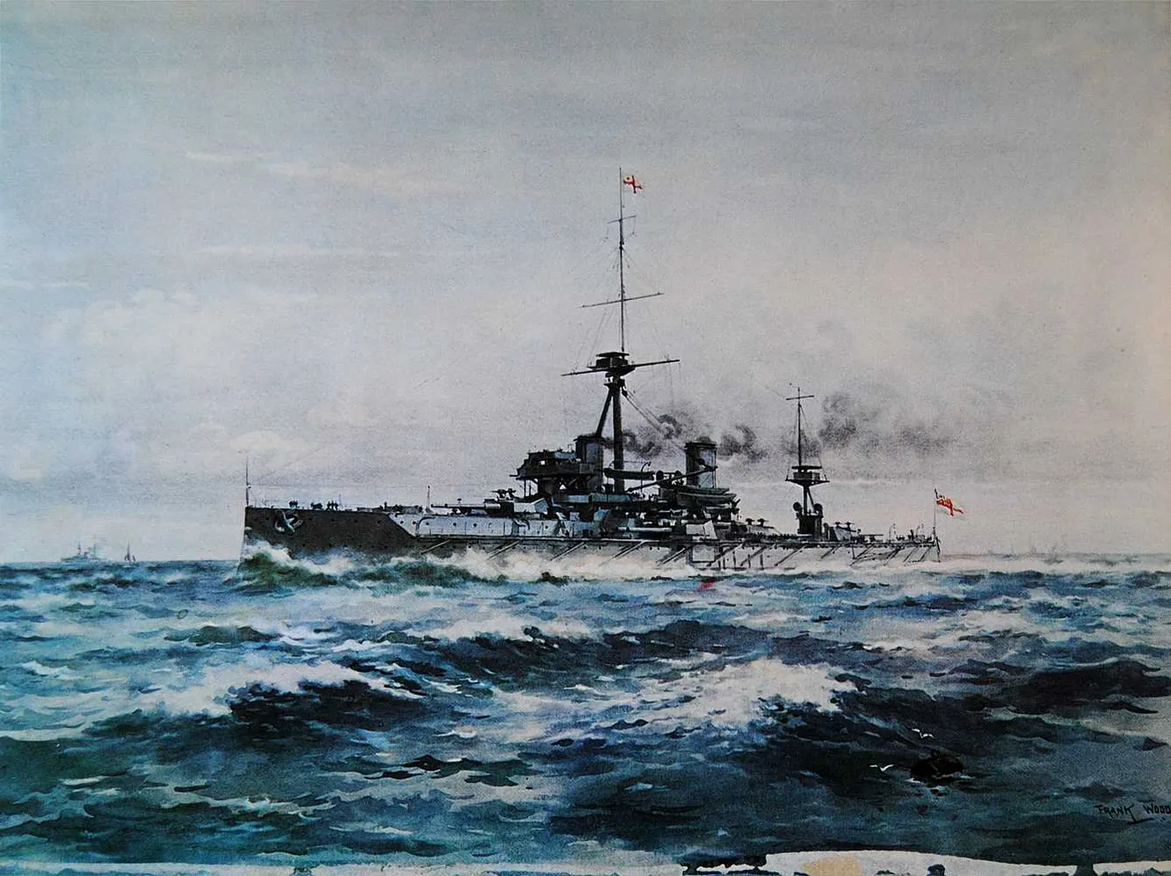

Slide 6
«Арк Ройял II», HMS Ark Royal II, 1937
Британський авіаносець часів Другої світової. Перші авіаносці були військовими суднами, переобладнаними в авіаносці. «Арк Ройял II» - перше в світі судно, спочатку створене як авіаносець. На борту «Арк Ройял II» у двох ангарах могло розміститися від 60 до 72 літаків шести окремих ескадрилій. «Арк Ройял II» брав участь у багатьох операціях у ході Другої світової, але був торпедований німецьким підводним човном U-81, затонувши наступного дня після атаки.

Slide 7
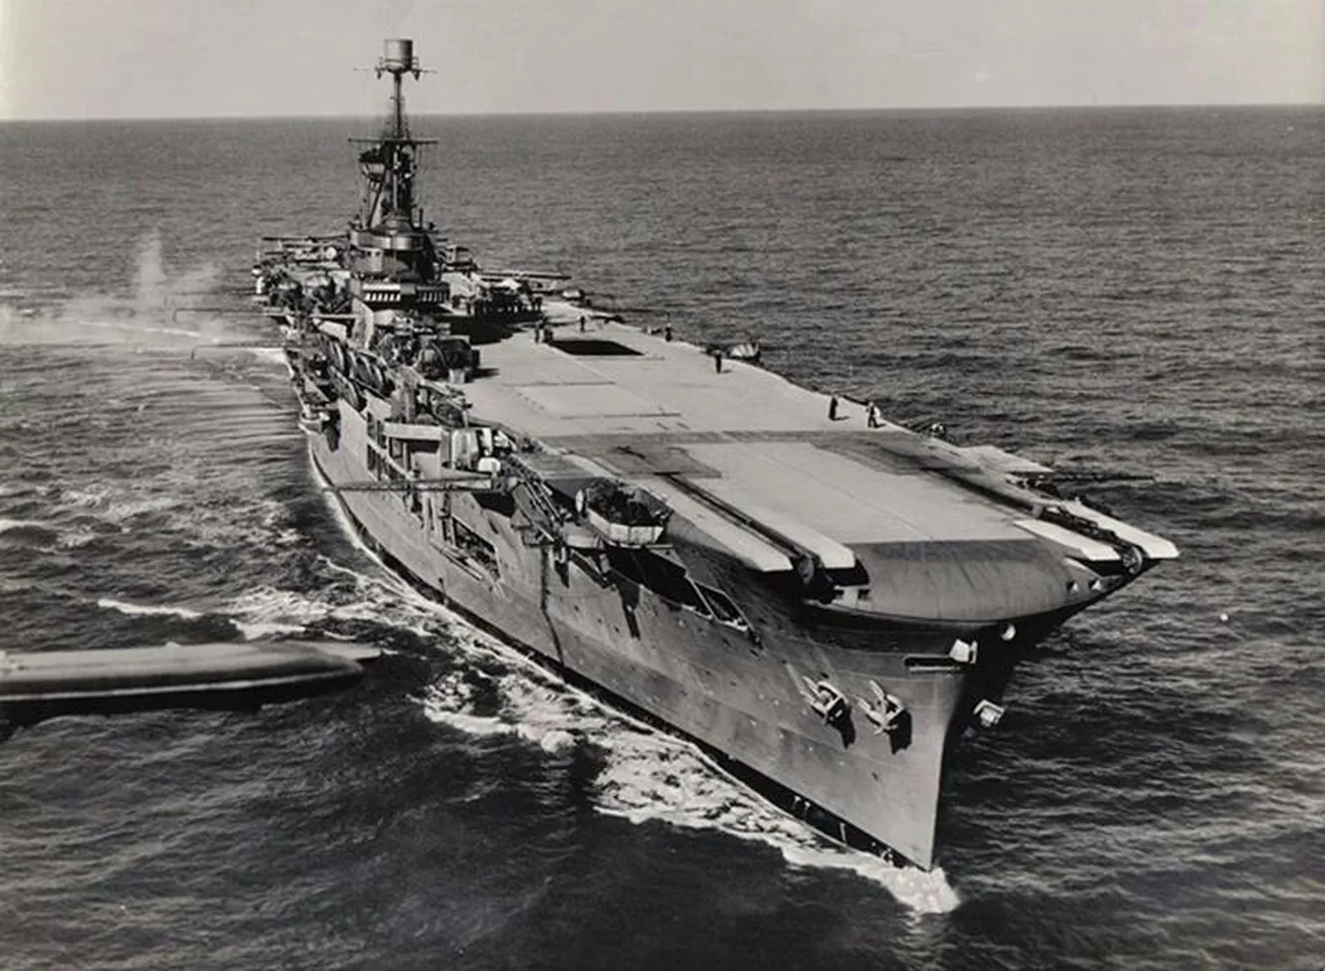

Slide 8
"Айова", USS Iowa, 1942
Головний корабель серії з 4-х лінкорів типу «Айова» ВМС США, розроблений для супроводу та захисту важких ударних авіаносців типу «Ессекс». Лінкор був озброєний дев'ятьма великокаліберними гарматами 406-мм, двадцятьма артилерійськими знаряддями 127-мм калібру та зенітною установкою. «Айова» досі зберігає статус найбільшого, швидкого і могутнього лінкора, коли-небудь використаного в бою. За свої військово-морські заслуги судно «Айова» отримало 9 бойових зірок під час Другої світової і ще дві зірки за час військового конфлікту в Кореї. Лінкор був виведений зі складу бойових кораблів у 1990 році, а в 2012 році перетворений на музей, перебуваючи на вічній стоянці в порту Сан-Педро (Каліфорнія). «Айова» — останній в історії флоту лінійний корабель, який перебував у строю.

Slide 9
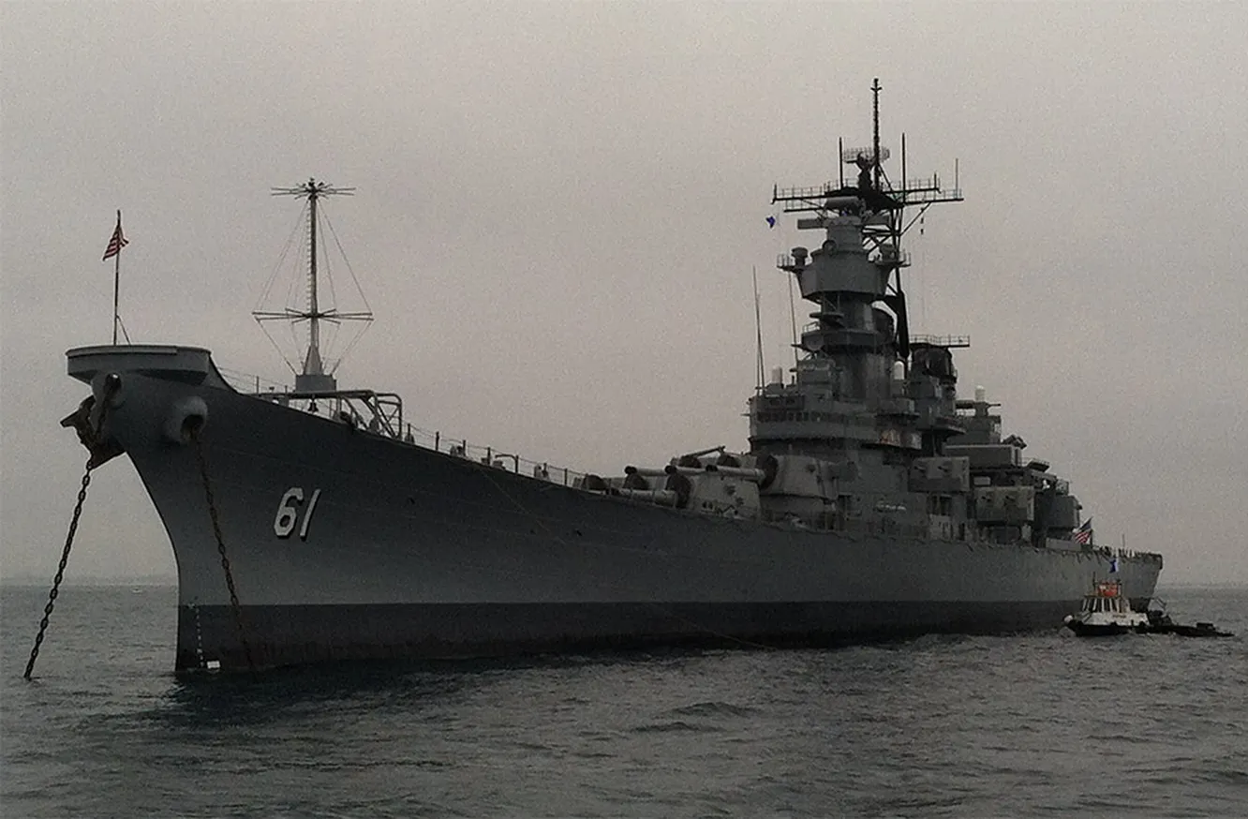

Slide 10
«Наутилус», USS Nautilus, 1954
Первая в мире атомная подводная лодка, спущенная на воду в США в 1954 году. Субмарина «Наутилус» никогда не участвовала в боевых действиях, но совершила переворот в военно-морской технике. Ее успешное тестирование, в частности, использование атомного двигателя, побили многочисленные рекорды.
«Наутилус» — первое судно, преодолевшее сперва 200 тыс. миль (321 тыс. км), а затем и все 300 тыс. миль (482 тыс. км). Подлодка «Наутилус» достигла Северного полюса и стала первым кораблем, прошедшим своим ходом эту точку Земли. В 1980 году «Наутилус» была выведена из состава ВМС США и в 1986 году открыла свои двери для посетителей в качестве корабля-музея.

Slide 11
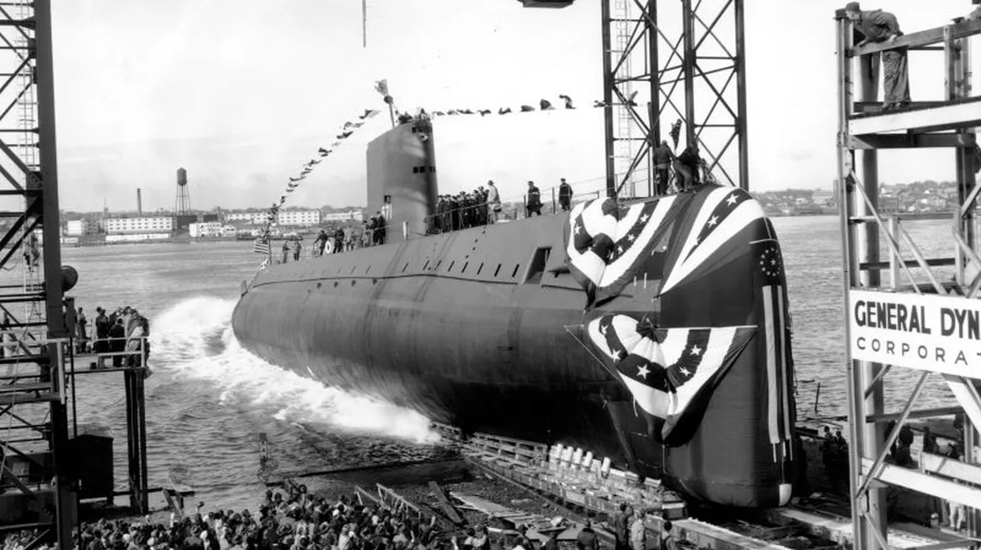

Slide 12
"Замволт", USS Zumwalt, 2008
Ракетний ескадрений міноносець "Замволт" ВМС США. «Замволт» було розроблено, щоб змінити лінійні кораблі класу «Айова», які були виведені зі складу ВМС у 1990-і роки. Корабель має засоби малопомітності, оснащений крилатими ракетами Томагавк та артилерійською системою. Артилерійські установки забезпечують дальність до 148 км. Судно має незвичайну форму, щоб бути малопомітним на радарах противника: плоскі скошені поверхні відображають випромінювання від РЛС, причому ніс «Замволта» скошений, наче хвилеріз. Трапецеподібна форма міноносця обманює радар, справляючи враження судна набагато менших розмірів.

Slide 13
«Замволт» обійшовся Пентагону в більш ніж $ 3 млрд. Кораблі типу «Замволт» експлуатуються разом з дешевшими есмінцями «Арлі Берк». І хоч сьогодні на воду спущено лише два есмінці типу «Замволт», вони значно посилили військово-морські сили США. Ескадрені міноносці типу «Замволт» покликані служити свого роду полігоном для випробувань нових суднових технологій та військово-морського обладнання, що, безумовно, дасть поштовх до подальших інновацій.

Slide 14
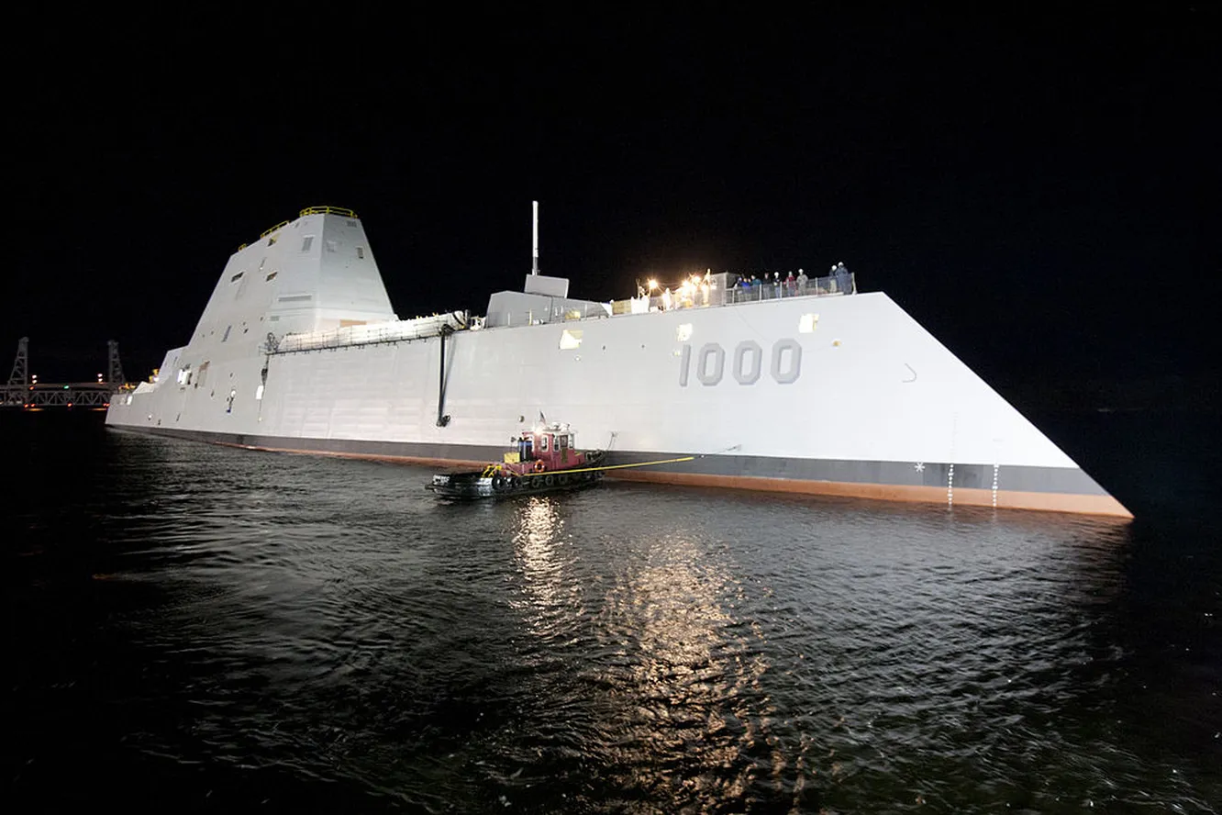

Slide 15
Джерела інформації:
- https://www.bairdmaritime.com/work-boat-world/maritime-security-world/naval/naval-auxiliary-support-vessels/vt-halter-marine-launches-first-two-apls-67-berthing-barges-for-us-navy/
https://usm.media/vms-ssha-poluchili-sudno-pohozhee-na-noev-kovcheg/
10 легендарних військ кораблів, що змінили світовий флот
//Наталія Полиця

Slide 16
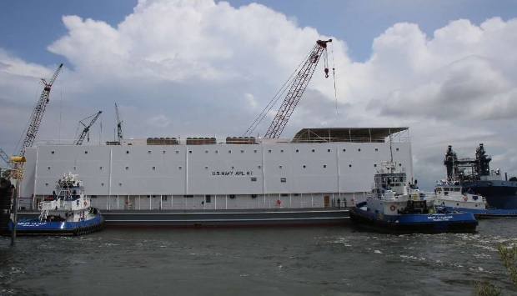
Дякую за увагу!

